Slide 1
Modelagem, Simulação e testes de um Sistema de energia aplicado a nanossatélites
Bruno Vale Barbosa Eiterer

Slide 2
Agenda
Introdução e Contextualização
Painel Solar
Conversor Boost
Cargas
Simulação
Testes
Conclusões

Slide 3
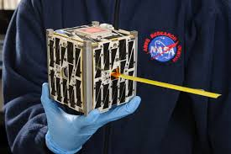
História dos cubesats
Padrão criado por Jordi Puig-Suari e Bob Twiggs
Cubo com arestas de 10 cm e massa menor que 1,33 kg

Slide 4
Cubesats – composição
Computador de Bordo
Sistema de Comunicação
Sistema de Energia (EPS – Electrical Power System)
Payloads

Slide 5
Cubesats – novos desafios
Orçamentos limitados
Necessidade de modelos e simulações
Área limitada para captação de energia por painéis solares

Slide 6
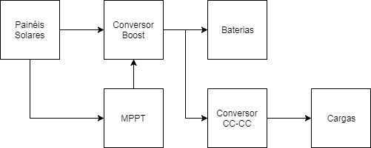
Sistema de energia

Slide 7
objetivos
Modelar
Simular
Testar

Slide 8
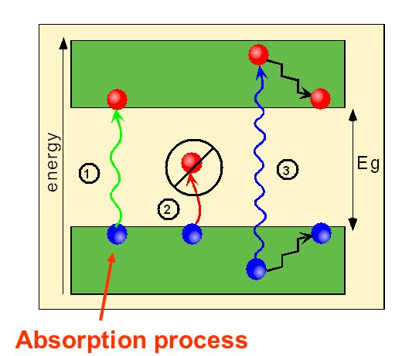
Painel solar - fucionamento
Efeito Fotoelétrico
Elétrons passam da camada de valência para a camada de condução
Fótons com pouca energia
não são absorvidos

Slide 9
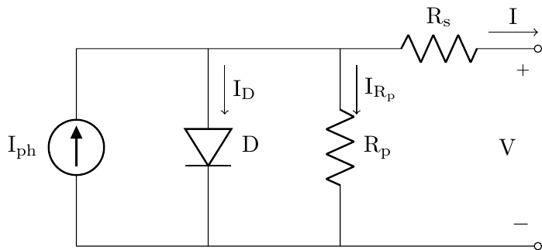
Painel solar – circuito equivalente

Slide 10

Painel solar – circuito equivalente
$$I_{ph}=I_{sc}⋅\frac{E}{E_{0}}⋅\left[1+ΔI_{sc}\left(T_{c}−T_{0}\right)\right]$$
$$I_{D}=I_{0}⋅\left(e^{−\frac{q\left(V+I⋅R_{s}\right)}{nkTc}}−1\right)$$
$$I_{R_{p}}=\frac{V+I⋅R_{s}}{R_{p}}$$
$$I=I_{ph}−I_{0}⋅\left(e^{−\frac{q\left(V+I⋅R_{s}\right)}{nkT_{c}}}−1\right)−\frac{V+I⋅R_{s}}{R_{p}}$$

Slide 11
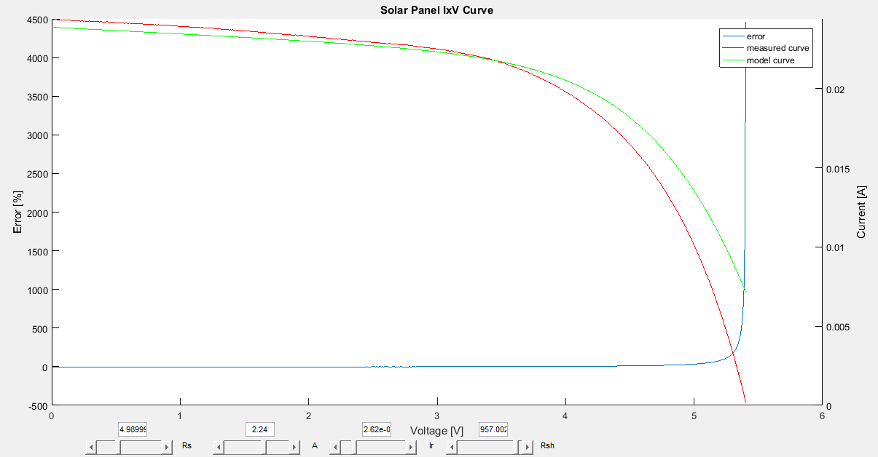
Modelo do painel real - gui

Slide 12
Modelo do painel real - parâmetros
Irradiância [Wm⁻²] | R_{s} [Ω] | R_{sh} [Ω] | I_{o} [nA] | n
150 | 3,22999 | 402,2 | 559 | 1,8
450 | 0,15 | 202,402 | 577 | 1,8
700 | 0,15 | 143,602 | 559 | 1,78

Slide 13
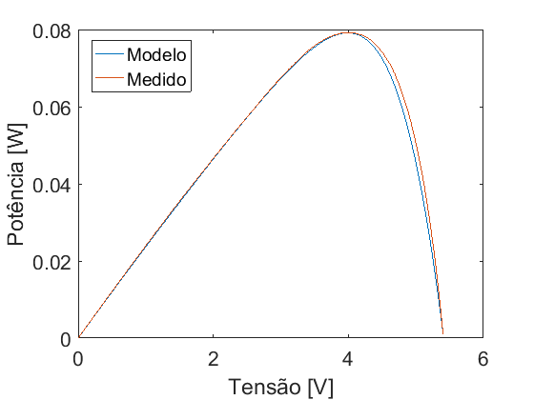
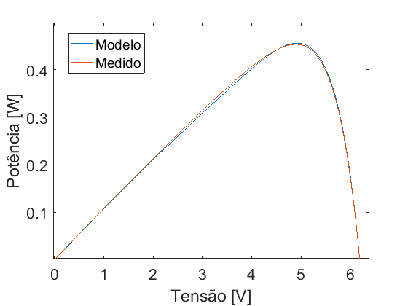
Modelo do painel real - resultados
Curva de Potência com 150 W/m²
Curva de Potência com 700 W/m²

Slide 14
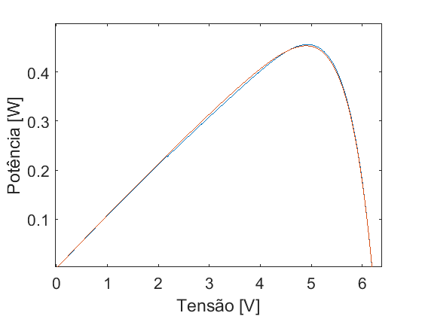
MPPT – Perturba e observa

Slide 15
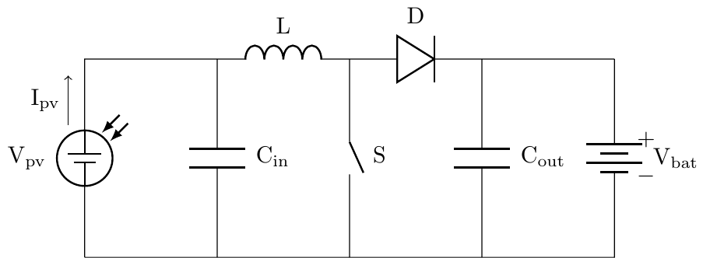
Conversor Boost - Circuito

Slide 16
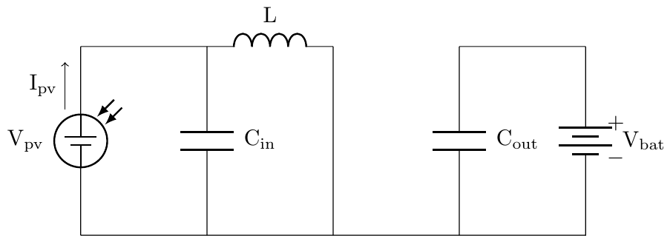

Conversor boost – primeira etapa
$$V_{L}=V_{pv}$$

Slide 17
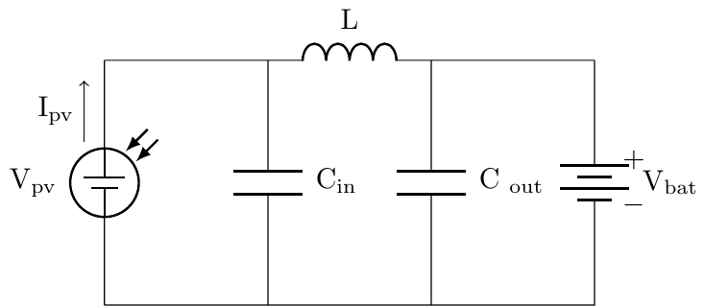

Conversor boost – segunda etapa
$$V_{L}=V_{pv}−V_{bat}$$

Slide 18

Conversor boost – Ganho Estático
$$V_{L}=\frac{1}{T}\left(\int_{0}^{DT}{V_{pv} dt}+\int_{DT}^{T}{{(V}_{pv}−V_{bat})}dt\right) \\ =\frac{1}{T}\left[V_{pv}⋅DT+\left(V_{pv}−V_{bat}\right)\left(T−DT\right)\right]$$
$${=V}_{pv}⋅D+V_{pv}−V_{pv}⋅D−V_{bat}+V_{bat}⋅D$$
$${=V}_{pv}+V_{bat}\left(D−1\right)$$
$$V_{pv}+V_{bat}\left(D−1\right)=0$$
$$V_{pv}=V_{bat}\left(1−D\right)$$

Slide 19
Modelo das cargas - obdh
Componente | Quantidade | Corrente [mA] | Potência [mW]
IMU (MPU-9250) | 1 | 3,7 | 12,21
IMU (BMX055) | 1 | 5,7 | 18,81
Gerador de Referência | 1 | 0,026 | 0,0008
Ampop | 4 | 0,2 | 2,64
Watchdog Externo | 1 | 0,025 | 0,0825
μSD | 1 | 0,25 | 0,825
Memória | 3 | 0,05 | 0,495
Microcontrolador | 1 | 8,39 | 57,1134
Sensor de Corrente | 1 | 0,23 | 2,277
Resistor Shunt | 1 | 19,271 | 0,01857

Slide 20
Modelo das cargas - rádios
Componente | Período/Tempo Ativo [s] | Corrente [A] | Potência [W]
PA (Transceiver Periódico) | 60/2 | 0,6 | 1,98
PA (Beacon) | 10/0,6 | 0,6 | 1,98
PA (Transceiver) | 1 órbita/600 | 0.6 | 1,98

Slide 21
Modelo das cargas – sistema de energia
Componente | Quantidade | Corrente [mA] | Potência [mW]
Gerador de Referência | 1 | 0,026 | 0,0008
Ampop | 5 | 0,2 | 0,66
Sensor de Corrente | 7 | 0,23 | 0,759
Shunt (0,075 Ω) | 1 | 0,2 | 3
Shunt (0,05 Ω) | 6 | 508 | 12,903
Timer 555 | 1 | 0,250 | 0,825
ADC Externo | 1 | 0,59 | 1,947

Slide 22
Modelo das cargas – sistema de energia
Componente | Quantidade | Corrente [mA] | Potência [mW]
Microcontrolador | 1 | 8,39 | 57,1134
Kill-Switches | 4 | 350 | 3,063
Monitor de Bateria | 1 | 0,135 | 1,134
Proteção das Baterias | 1 | 700 | 10,29
Aquecedor das Baterias | 2 | - | 3180

Slide 23
Modelo das cargas – sistema de energia
Componente | Quantidade | Corrente [mA] | Potência [mW]
Conversor CC-CC (5420) | 1 | 49,456 | 206,588
Conversor CC-CC (5410) | 1 | 21,281 | 210,322
Conversor CC-CC (54540) | 2 | 600 | 149,032

Slide 24
Modelo das cargas – Payloads
Componente | Quantidade | Corrente [mA] | Potência [W]
Artix 7 XC7A200T | 1 | 288 | 1,44

Slide 25
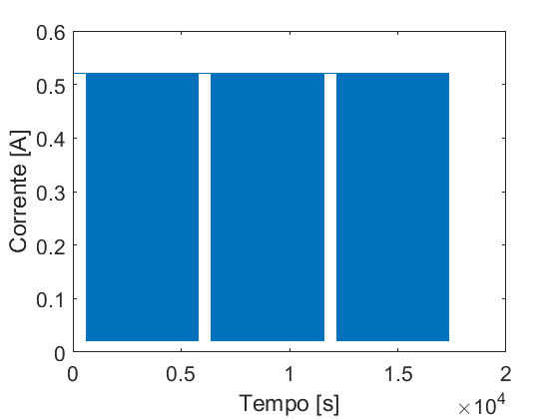
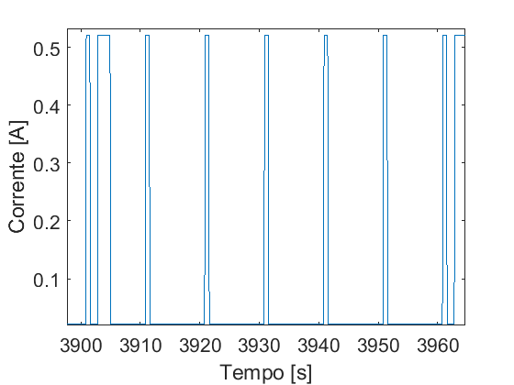
Modelo das cargas – resultado
Curva de Corrente da Carga
Curva de Corrente da Carga (Zoom)

Slide 26
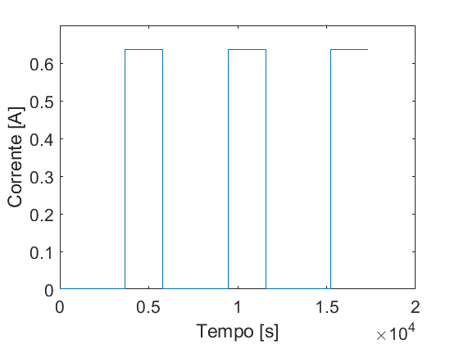
Modelo das cargas – resultado
Corrente do Aquecedor

Slide 27
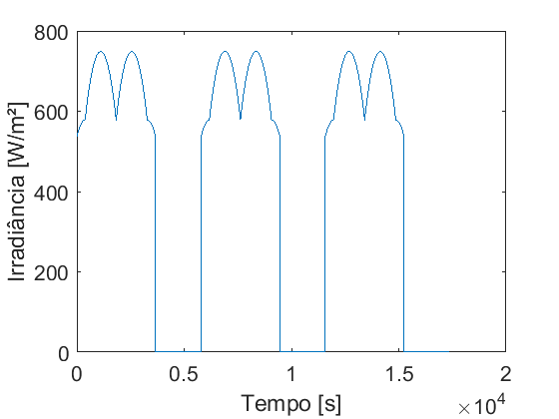
Simulação do sistema – irradiância
Irradiância

Slide 28
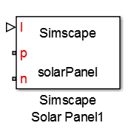
Simulação do sistema – painel solar
component solarPanel
inputs
I = {1000, 'W/m^2'}
end
nodes
p = foundation.electrical.electrical
n = foundation.electrical.electrical
end
variables
i = {0, 'A'}; % panel current
v = {0, 'V'}; % panel voltage
end
parameters(Access=private)
Vt_Ta = {A * 1.38e-23 * (25+273) / 1.60e-19, 'V'};
end
parameters
Rs = {5.59404, 'Ohm'}; % series resistance
Rsh = {954.801, 'Ohm'}; % parallel resistance
A = {2.1, '1'}; % diode ideality factor
Ir = {2.37917e-07, 'A'}; % diode saturation current
Iph0 = {0.050, 'A'}; % panel photocurrent
Np = {4, '1'}; % number of parallel cells
Ns = {10, '1'}; % number of series cells
Npp = {3, '1'}; % number of parallel panels
end
branches
i: n.i -> p.i
end
equations
v == p.v - n.v;
let
Vc = v/Ns; % cell voltage
Iph = Iph0*I/{1000, 'W/m^2'};
I0 = -(Iph - Ir*(exp((Vc)/Vt_Ta) - 1)-(Vc/Rsh))./(-1 - (Ir.*( exp((Vc)./Vt_Ta))).*Rs./Vt_Ta - Rs/Rsh);
I1 = I0 -(Iph - I0 - Ir.*( exp((Vc+I0.*Rs)./Vt_Ta) -1)-(Vc+I0.*Rs)./Rsh)./ (-1 - (Ir.*( exp((Vc+I0.*Rs)./Vt_Ta))).*Rs./Vt_Ta - Rs/Rsh);
I2 = I1 -(Iph - I1 - Ir.*( exp((Vc+I1.*Rs)./Vt_Ta) -1)-(Vc+I1.*Rs)./Rsh)./ (-1 - (Ir.*( exp((Vc+I1.*Rs)./Vt_Ta))).*Rs./Vt_Ta - Rs/Rsh);
I3 = I2 -(Iph - I2 - Ir.*( exp((Vc+I2.*Rs)./Vt_Ta) -1)-(Vc+I2.*Rs)./Rsh)./ (-1 - (Ir.*( exp((Vc+I2.*Rs)./Vt_Ta))).*Rs./Vt_Ta - Rs/Rsh);
I4 = I3 -(Iph - I3 - Ir.*( exp((Vc+I3.*Rs)./Vt_Ta) -1)-(Vc+I3.*Rs)./Rsh)./ (-1 - (Ir.*( exp((Vc+I3.*Rs)./Vt_Ta))).*Rs./Vt_Ta - Rs/Rsh);
I5 = I4 -(Iph - I4 - Ir.*( exp((Vc+I4.*Rs)./Vt_Ta) -1)-(Vc+I4.*Rs)./Rsh)./ (-1 - (Ir.*( exp((Vc+I4.*Rs)./Vt_Ta))).*Rs./Vt_Ta - Rs/Rsh);
in
i == I5*Npp*Np;
end
end
end

Slide 29
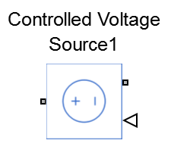
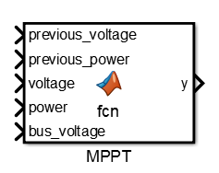
Simulação do sistema – MPPT e conversor boost
function y = fcn(previous_voltage, previous_power, voltage, power, bus_voltage)
if power > previous_power
if voltage > previous_voltage
y = voltage - bus_voltage + 0.1;
else
y = voltage - bus_voltage - 0.1;
end
else
if voltage > previous_voltage
y = voltage - bus_voltage - 0.1;
else
y = voltage - bus_voltage + 0.1;
end
end

Slide 30
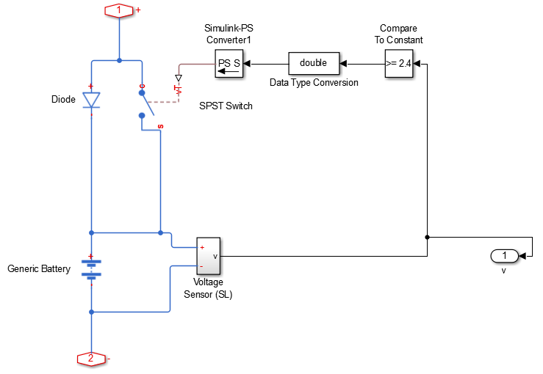
Simulação do sistema – Bateria

Slide 31
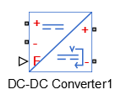


Simulação do sistema – cargas

Slide 32
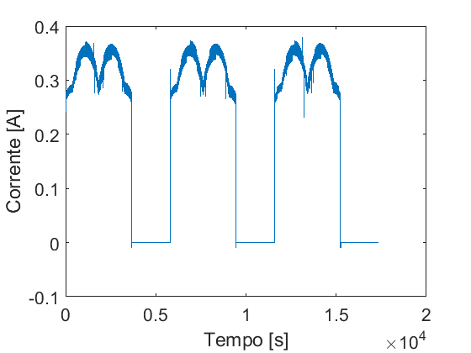
Simulação do sistema – resultados
Corrente dos Painéis Solares
Irradiância

Slide 33
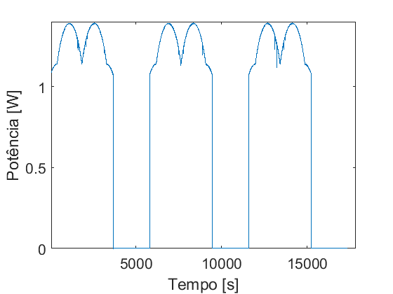
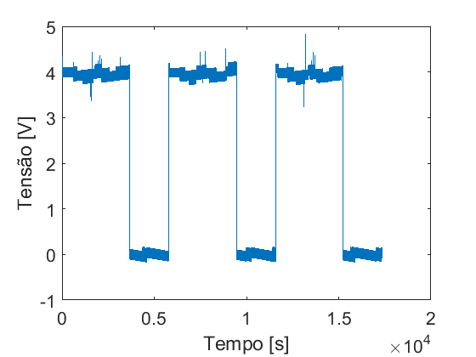
Simulação do sistema – resultados
Potência dos Painéis Solares
Tensão dos Painéis Solares

Slide 34
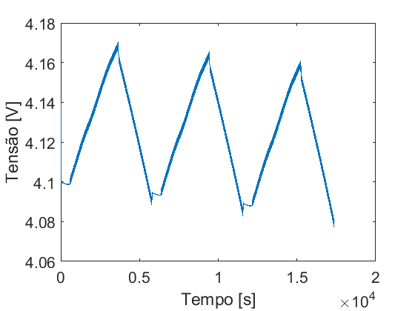

Simulação do sistema – resultados
Tensão da Bateria 1
Tensão da Bateria 2

Slide 35
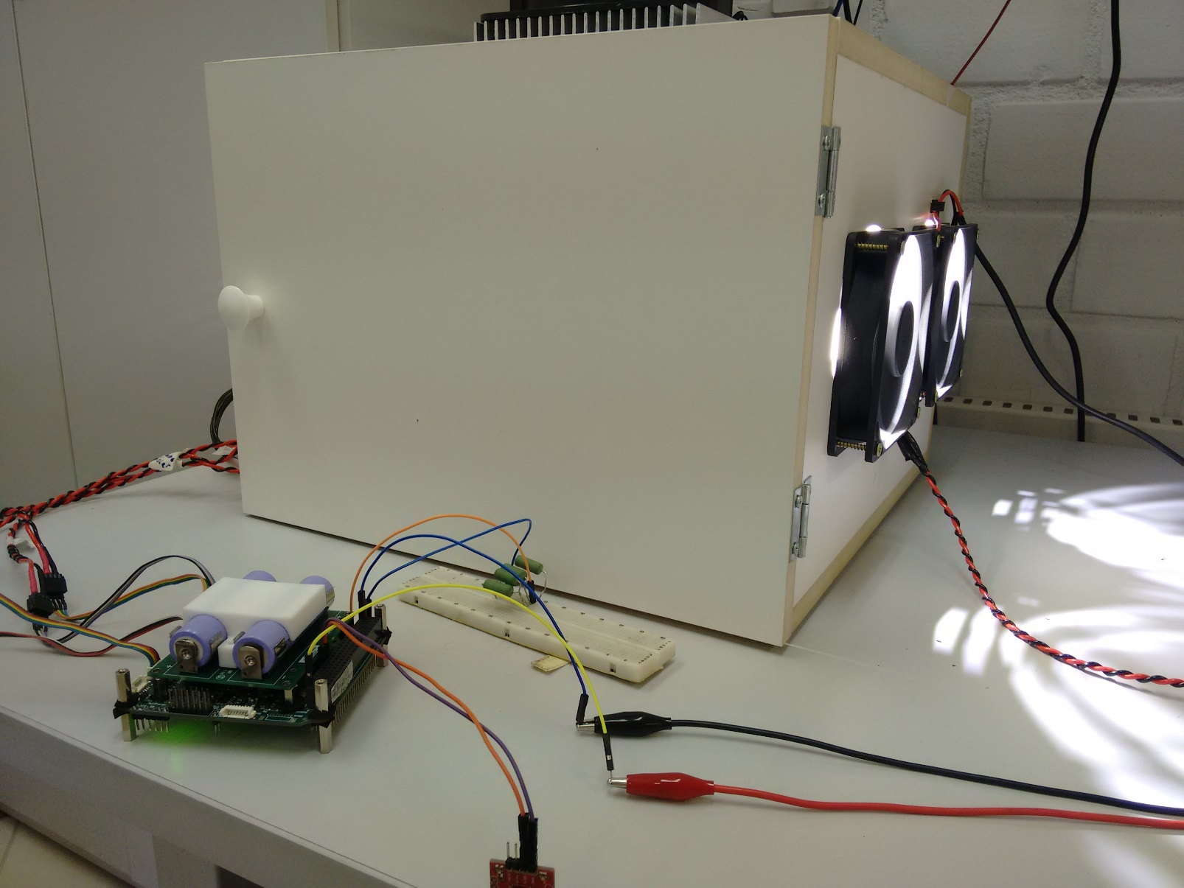
teste do sistema

Slide 36
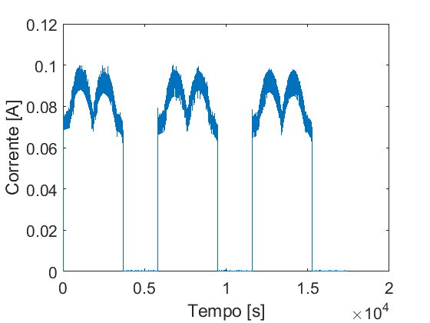
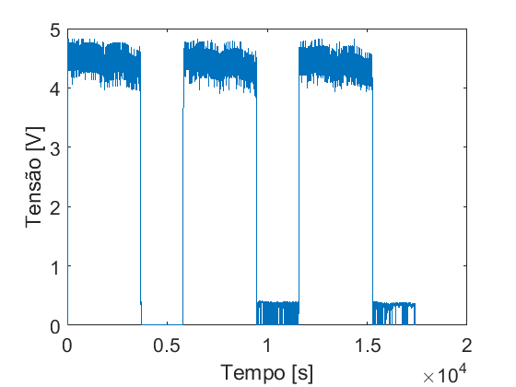
Teste do sistema – resultados
Corrente de um painel solar
Tensão de um painel solar

Slide 37
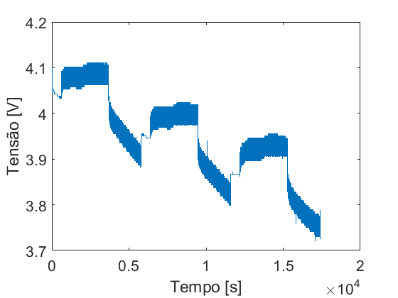
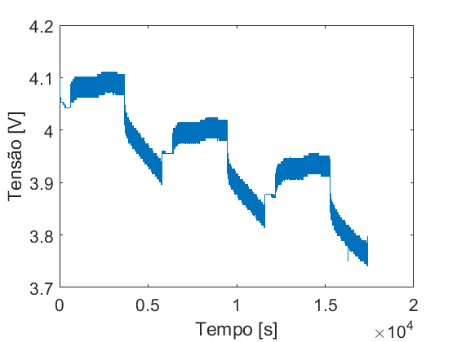
teste do sistema – resultados
Tensão da bateria 1
Tensão da bateria 2

Slide 38
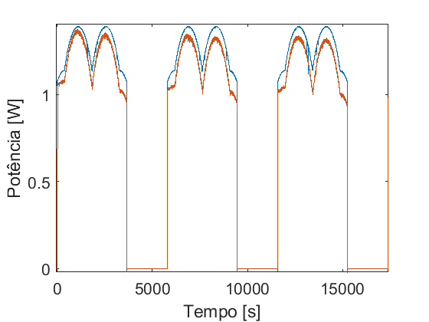
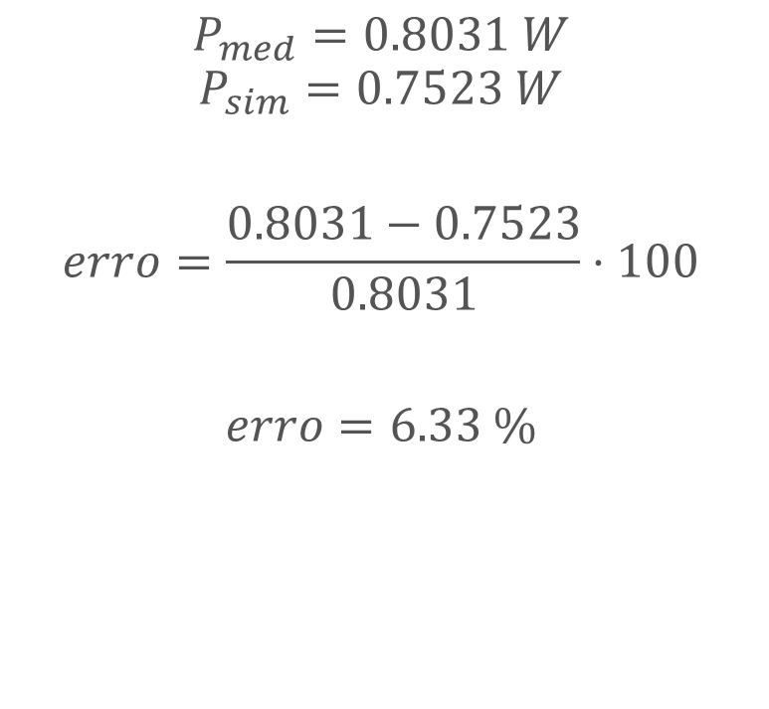
Comparação dos resultados – potência de entrada
$$P_{med}=0.8031 W$$
$$P_{sim}=0.7523 W$$
$$erro=\frac{0.8031−0.7523}{0.8031}⋅100$$
$$erro=6.33 \%$$
Comparação das Potências

Slide 39
Comparação dos resultados – tensão das baterias
Comparação das Tensões das Baterias

Slide 40

Análise do teste
$$\int_{0}^{13790}{P_{pv}\left(t\right)dt=13,77 kJ}$$
$$\int_{0}^{13790}{P_{bat}\left(t\right)dt=−22.86 kJ}$$

Slide 41
conclusões
Modelo dos painéis está suficiente
Modelo do Boost funciona para o controle da tensão
O sistema atende os requisitos de carga

Slide 42
Trabalhos futuros
Melhorar o modelo dos painéis separando o controle MPPT de cada um
Modelo do Boost pode ser melhorado incluindo as perdas
Modelo das cargas ainda precisa ser validado

Slide 43
Perguntas?
Bruno Vale Barbosa Eiterer
brunoeiterer@gmail.com

